Slide 1
第八章
假设检验

Slide 2
§8.1
假设检验的基本概念
若对参数
一无所知
用参数估计
的方法处理
若对
参数
有所
了解
但有怀
疑猜测
需要证
实之时
用假设
检验的
方法来
处理

Slide 3


§8.1 假设检验的基本思想与概念
假设检验问题
引例 某厂生产的合金强度服从 ，其中
的设计值θ 为不低于110(Pa)。为保证质量，该
厂每天都要对生产情况做例行检查，以判断生
产是否正常进行,即该合金的平均强度不低于
110(Pa)。某天从生产中随机抽取25块合金，
测得强度值为x₁, x₂ , …, x₂₅，其均值为
(Pa)，问当日生产是否正常？

Slide 4



(1) 是参数估计问题吗？
(2) 回答“是”还是“否” ，假设检验问题。
(3) 命题“合金平均强度不低于110Pa”正确与
否仅涉及如下两个参数集合：
这两个非空参数集合都称作统计假设，
简称假设。
(4) 我们的任务是利用样本去判断假设（命题）
“ ”是否成立。这里的“判断”在统计学中
称为检验或检验法则。

Slide 5


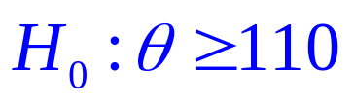

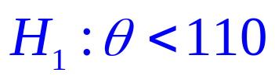
假设检验的基本步骤
一、建立假设
在假设检验中，常把一个被检验的假设称为原假设，用 表示，通常将不应轻易加以否定的假设作为原假设。当 被拒绝时而接收的假设称为备择假设，用 表示，它们常常成对出现。
在上例中，我们可建立如下两个假设：

Slide 6

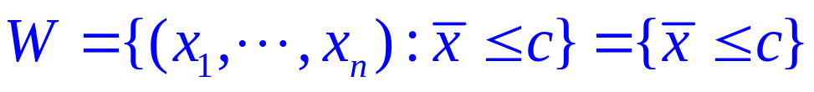
二、选择检验统计量，给出拒绝域形式
由样本对原假设进行判断总是通过一个统计量完成的，该统计量称为检验统计量。使原假设被拒绝的样本观测值所在区域称为拒绝域，一般用W 表示，在上例中，样本均值 愈大，意味着总体均值θ 也大，因此，合理的拒绝域形如

Slide 7
正如在数学上我们不能用一个例子去证明一个结论一样，用一个样本（例子）不能证明一个命题（假设）是成立的，但可以用一个例子（样本）推翻一个命题。因此，从逻辑上看，注重拒绝域是适当的。事实上，在“拒绝原假设”和“拒绝备择假设（从而接收原假设）”之间还有一个模糊域，如今我们把它并入接收域，所以接收域是复杂的，将之称为保留域也许更恰当，但习惯上已把它称为接收域，没有必要再进行改变，只是应注意它的含义。

Slide 8





三、选择显著性水平
由于检验法则是根据样本做出的，所以检验可能犯以下两类错误：
其一是 为真但样本观测值落在拒绝域中，
从而拒绝原假设 ，这种错误称为第一类错
误，其发生的概率称为犯第一类错误的概率，
或称拒真概率，通常记为
其二是 不真（即 为真）但样本观测值落
在接受域中，从而接受原假设 ，这种错误称
为第二类错误，其发生的概率称为犯第二类错
误的概率,或称采伪概率，通常记为 。

Slide 9




观测数
据情况
总体情况
为真
为真
犯第一类错误
正确
正确
犯第二类错误

Slide 10

当α 减小时，必导致β的增大；
当β 减小时，必导致α 的增大；
说明：在样本量一定的条件下不可能找到一个使α 和β 都小的检验。
英国统计学家 Neyman 和 Pearson 提出水平为α 的显著性检验的概念。
显著性检验：控制第一类错误，让它不大于 ；而不考虑第二类错误概率。
数 称之为显著性水平。

Slide 11
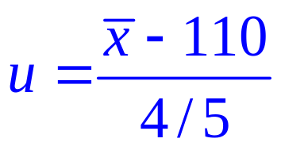
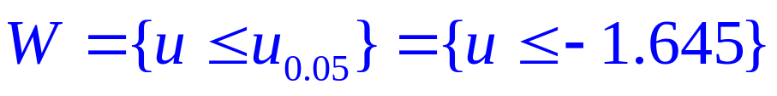
四、给出拒绝域
确定显著性水平后，可以定出检验的拒绝域W。
在上例，若取α=0.05,
若令
则拒绝域有一种表示:

Slide 12


五、作出判断
在有了明确的拒绝域后，根据样本观测值我们可以做出判断：
当 时，则拒绝
即接收 ；
当 时，则接收
在上例中，由于
因此拒绝原假设，即认为该日生产不正常。

Slide 13
知识总结及例题
假设检验的内容
参数检验
总体均值, 均值差的检验
总体方差, 方差比的检验
分布拟合检验
非参数检验
符号检验
秩和检验

Slide 14

假设检验的理论依据
假设检验所以可行,其理论背景为实际
推断原理,即“小概率原理”
通常借助于直观分析和理论分析相结合的做法,其基本原理就是人们在实际问题中经常采用的所谓实际推断原理:“一个小概率事件在一次试验中几乎是不可能发生的”.

Slide 15


实例 某车间用一台包装机包装葡萄糖, 包得的袋装糖重是一个随机变量, 它服从正态分布.当机器正常时, 其均值为0.5千克, 标准差为0.015千克.某日开工后为检验包装机是否正常, 随机地抽取它所包装的糖9袋, 称得净重为(千克):
0.497 0.506 0.518 0.524 0.498 0.511 0.520 0.515 0.512, 问机器是否正常?
分析:

Slide 16





由长期实践可知, 标准差较稳定,
问题: 根据样本值判断
提出两个对立假设
再利用已知样本作出判断是接受假设 H₀ ( 拒绝假设 H₁ ) , 还是拒绝假设 H₀ (接受假设 H₁ ).
如果作出的判断是接受 H₀,
即认为机器工作是正常的, 否则, 认为是不正常的.

Slide 17

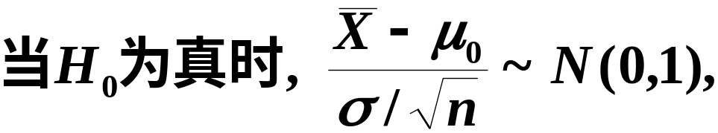

由于要检验的假设设计总体均值, 故可借助于样本均值来判断.
于是可以选定一个适当的正数k,

Slide 18
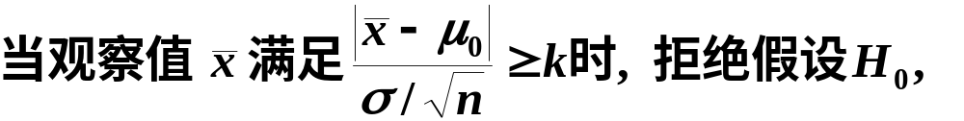
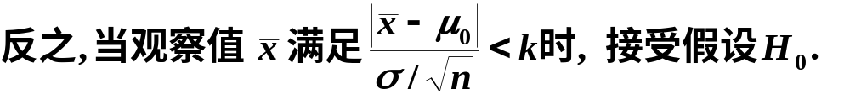
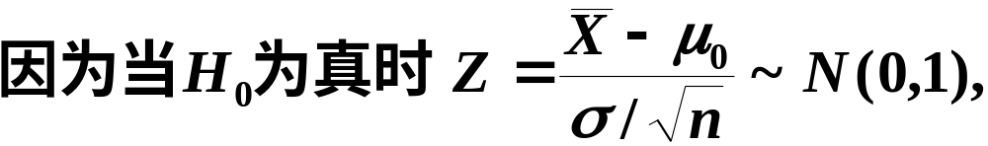

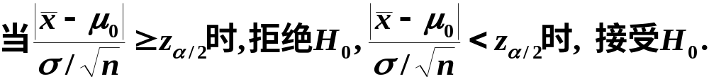
由标准正态分布分位点的定义得

Slide 19




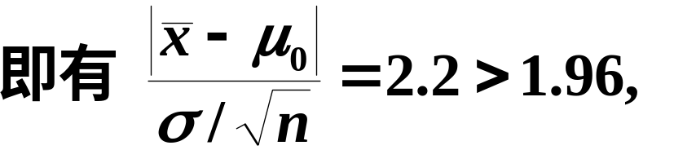

假设检验过程如下:
于是拒绝假设H₀, 认为包装机工作不正常.

Slide 20
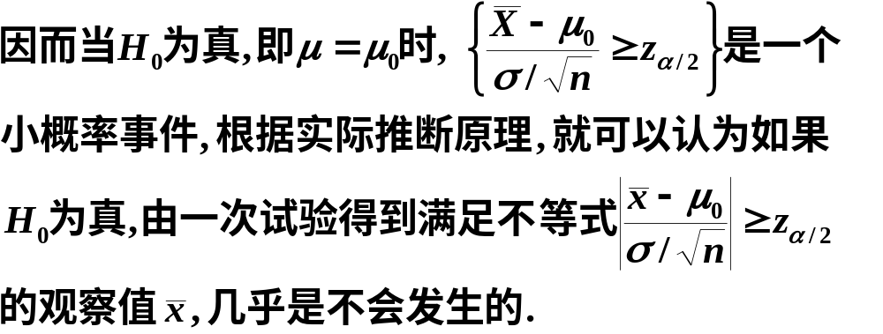
以上所采取的检验法是符合实际推断原理的.

Slide 21
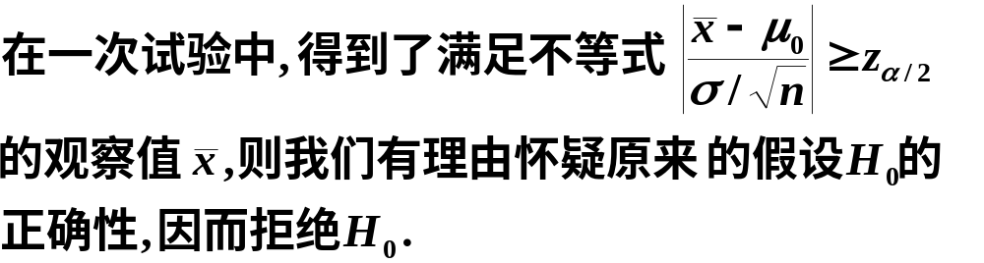
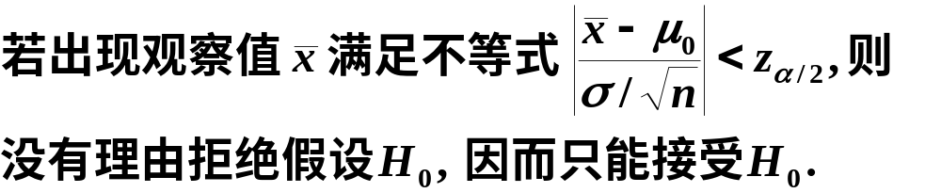

Slide 22


二、假设检验的相关概念
1. 显著性水平

Slide 23


2. 检验统计量
3. 原假设与备择假设
假设检验问题通常叙述为:

Slide 24


4. 拒绝域与临界点
当检验统计量取某个区域C中的值时, 我们拒绝原假设H₀, 则称区域C为拒绝域, 拒绝域的边界点称为临界点.
如在前面实例中,

Slide 25

5. 两类错误及记号
假设检验的依据是: 小概率事件在一次试验中很难发生, 但很难发生不等于不发生, 因而假设检验所作出的结论有可能是错误的. 这种错误有两类:
(1) 当原假设H₀为真, 观察值却落入拒绝域, 而作出了拒绝H₀的判断, 称做第一类错误, 又叫弃真错误, 这类错误是“以真为假”. 犯第一类错误的概率是显著性水平

Slide 26
(2) 当原假设 H₀ 不真, 而观察值却落入接受域, 而作出了接受 H₀ 的判断, 称做第二类错误, 又叫取伪错误, 这类错误是“以假为真”.
犯第二类错误的概率记为
当样本容量 n 一定时, 若减少犯第一类错误的概率, 则犯第二类错误的概率往往增大.
若要使犯两类错误的概率都减小, 除非增加样本容量.

Slide 27

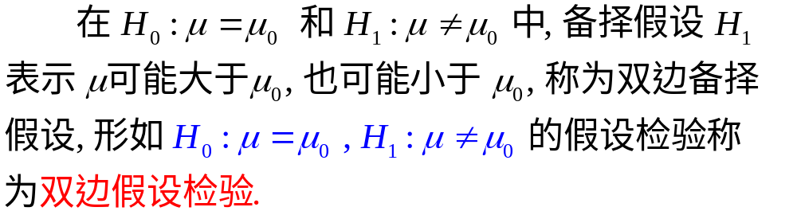
6. 显著性检验
只对犯第一类错误的概率加以控制, 而不考虑犯第二类错误的概率的检验, 称为显著性检验.
7. 双边备择假设与双边假设检验

Slide 28



8. 右边检验与左边检验
右边检验与左边检验统称为单边检验.

Slide 29
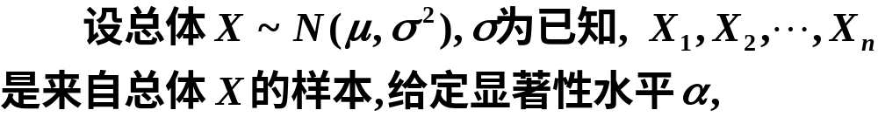
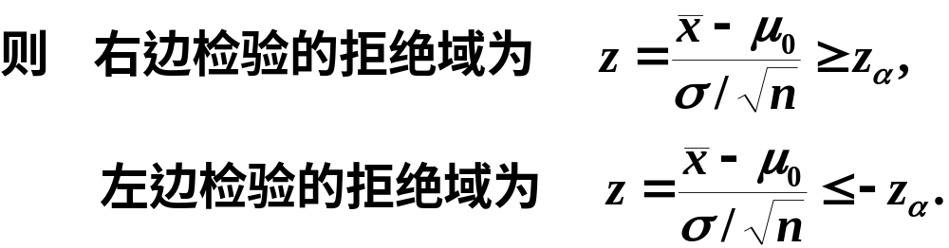

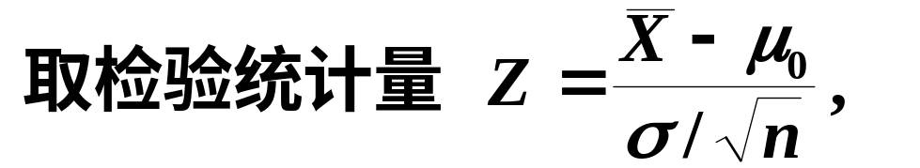
9. 单边检验的拒绝域
证明 (1)右边检验

Slide 30

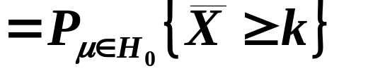
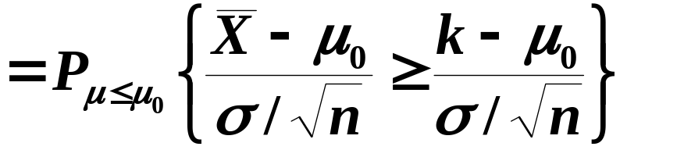


Slide 31
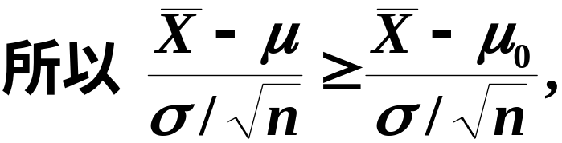

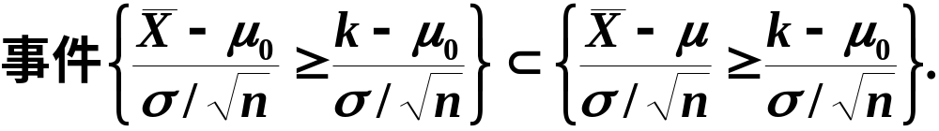
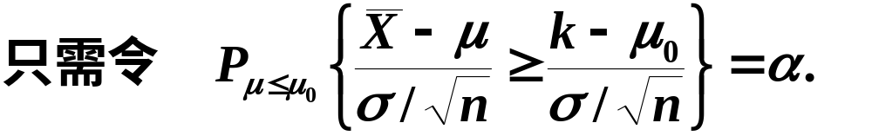
上式不等号成立的原因:

Slide 32
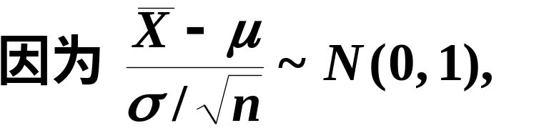
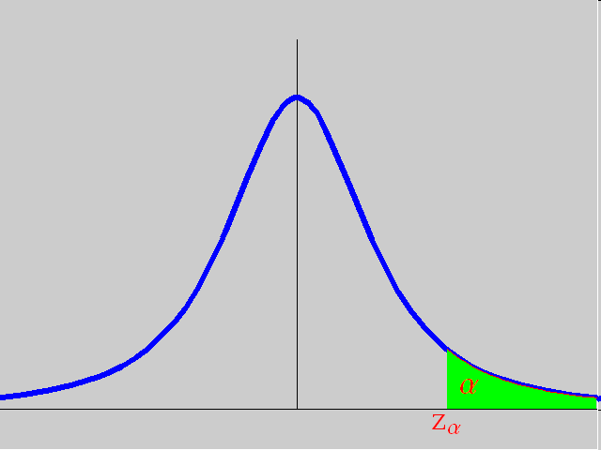
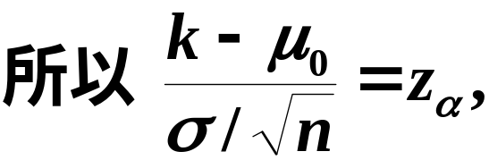
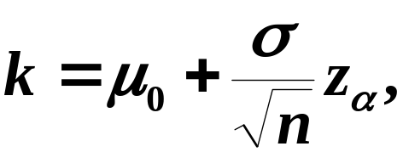
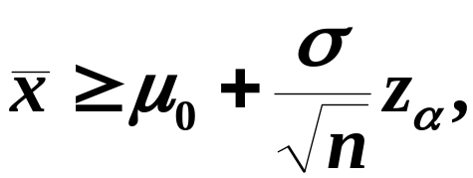

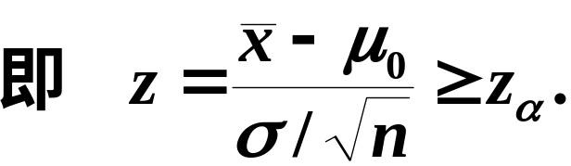

Slide 33


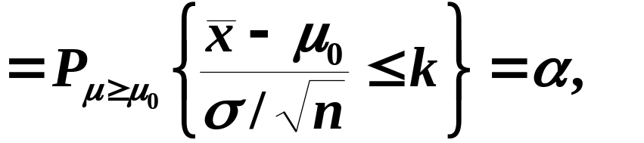


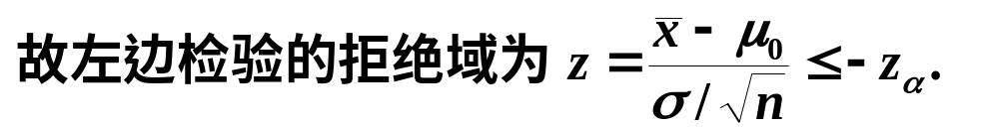
证明 (2)左边检验

Slide 34
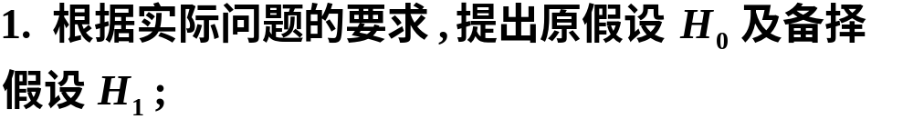
三、假设检验的一般步骤
3. 确定检验统计量以及拒绝域形式;

Slide 35
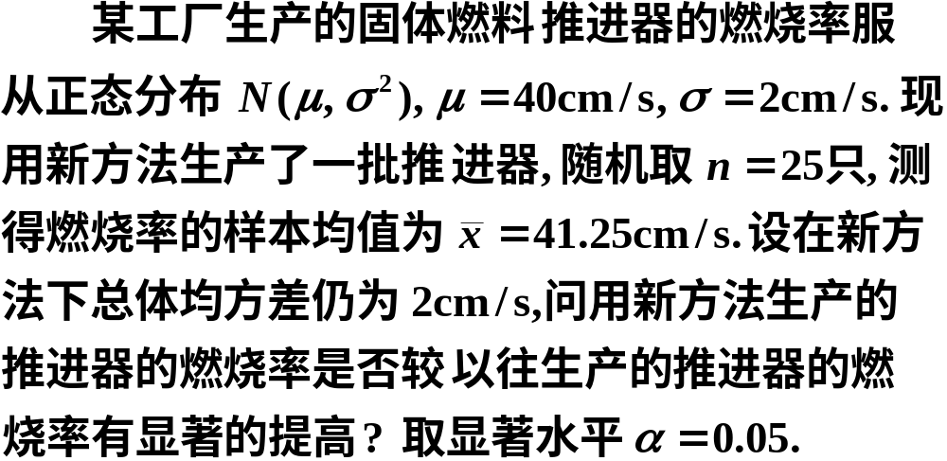
四、典型例题
例1

Slide 36
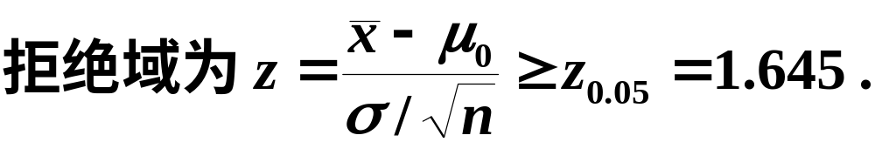
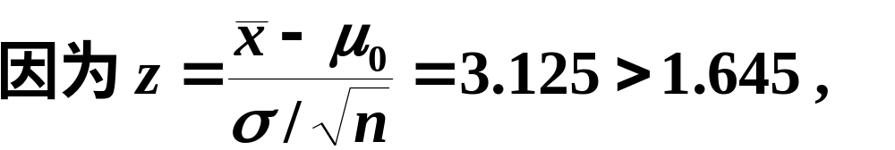

解
根据题意需要检验假设
这是右边检验问题,
即认为这批推进器的燃烧率较以往有显著提高.

Slide 37
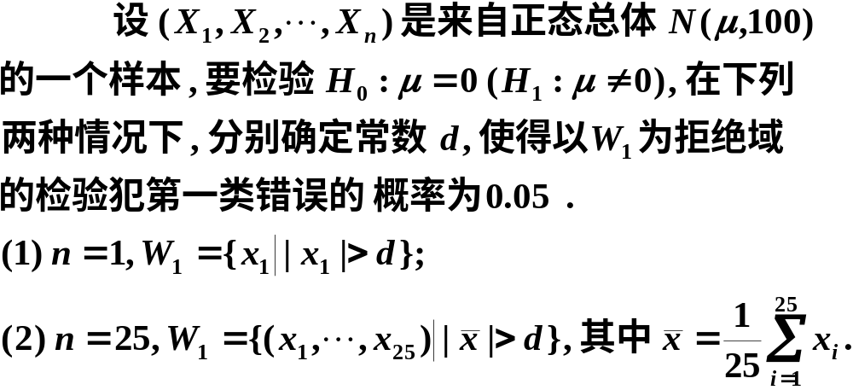
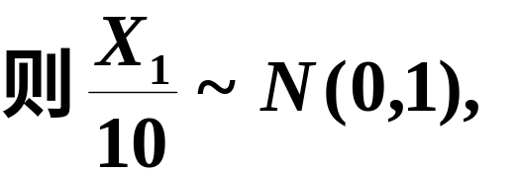

例2
解

Slide 38

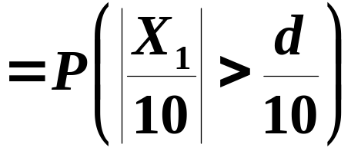
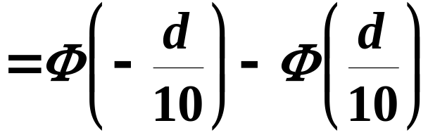
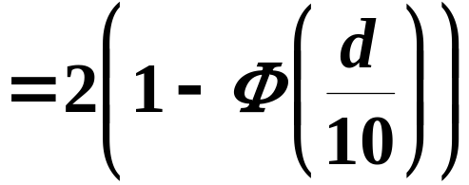

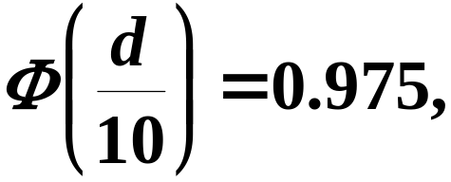
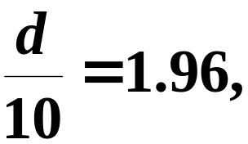


Slide 39
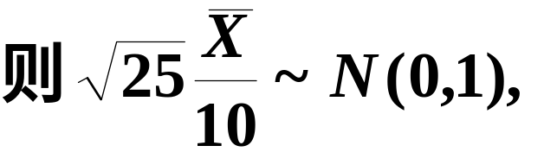

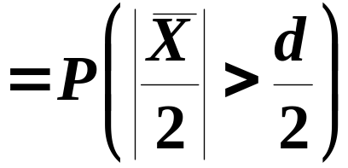
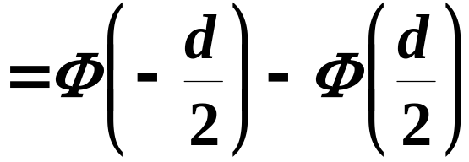
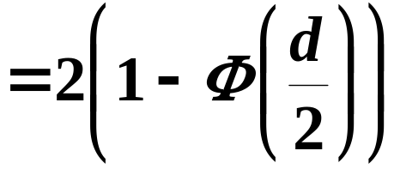
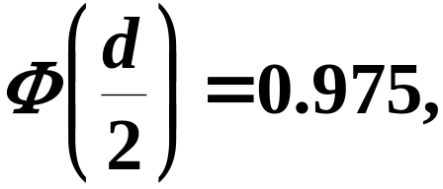
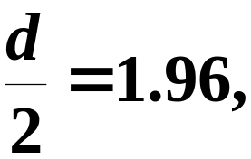


Slide 40
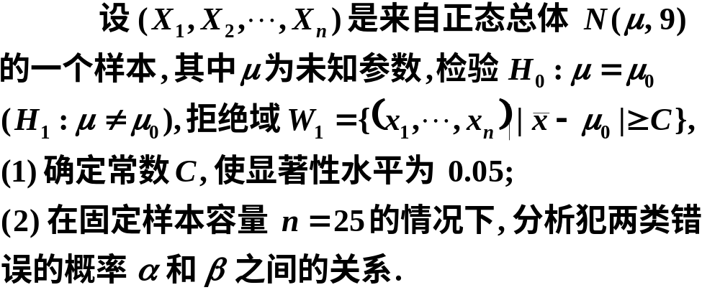
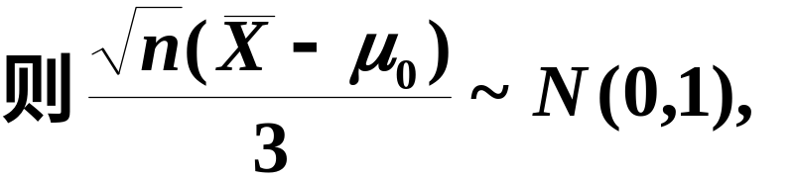

例3
解

Slide 41








Slide 42








Slide 43
五
假设检验的基本原理、相关概念和一般步骤.
假设检验的两类错误
真实情况 (未知) | 所 作 决 策
 | 接受 H₀ | 拒绝 H₀
H₀ 为真 | 正确 | 犯第I类错误
H₀ 不真 | 犯第II类错误 | 正确

